Slide 1

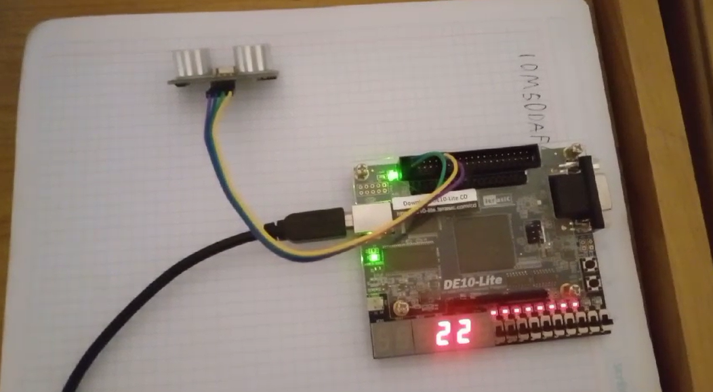
PRÁCTICA 7 Diseño de Control de sensor ultrasónico
DISEÑO DIGITAL VLSI, Grupo 2
Profesor: M.C. Gerardo Ariel Castillo García
Equipo: 05
- Bravo Luna Ivonne Monserrat
- Díaz González Rivas Ángel Iñaqui
- García Gallegos Samantha
- Siliano Haller Rodrigo

Slide 2
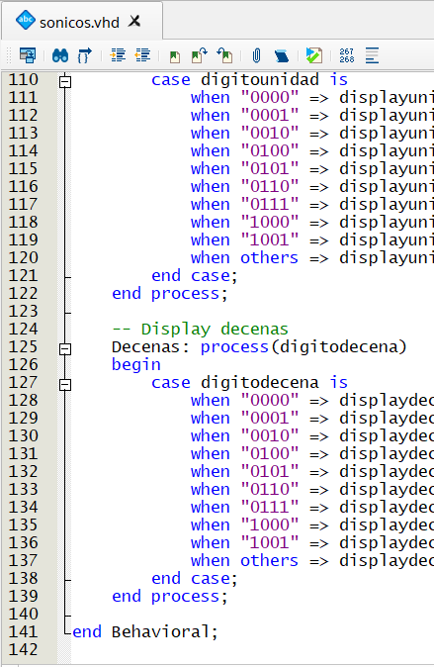
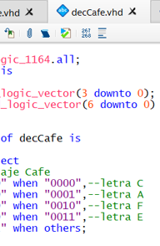
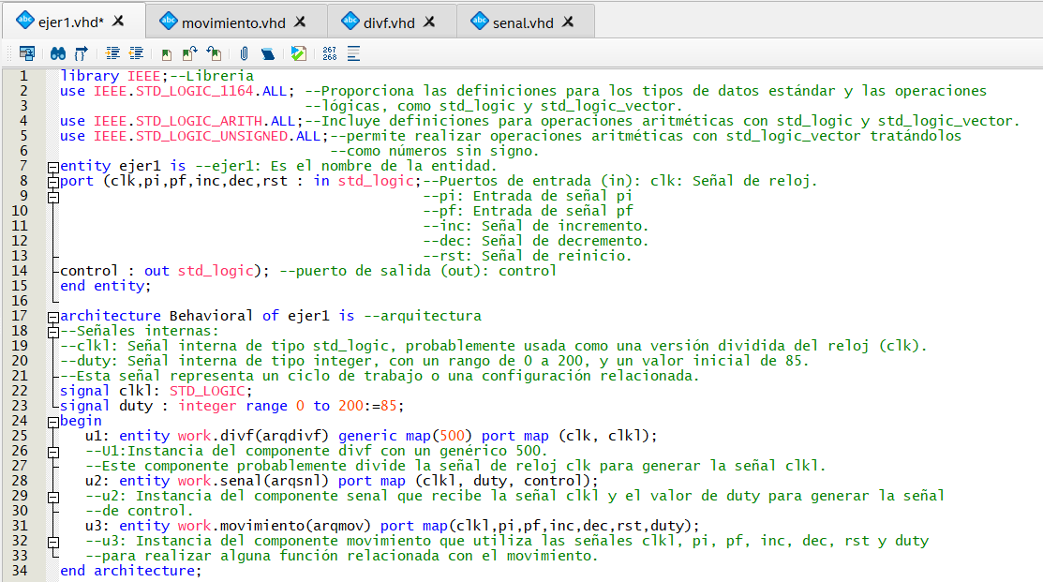
EJERCICIO 7.1 Diseño de Control de sensor ultrasónico
Ejercicio 7. 1.- Prender un led cuando el sensor detecte un objeto en el rango.
Ejercicio 7. 2.- Prender un led cuando el objeto se encuentre a 5 cm.
Ejercicio 7. 3.- Prender un led cuando el objeto se encuentre a 20 cm.
Ejercicio 7.4.- Mostrar la distancia a la que se encuentra el objeto en el display de 7 segmentos.

Slide 3

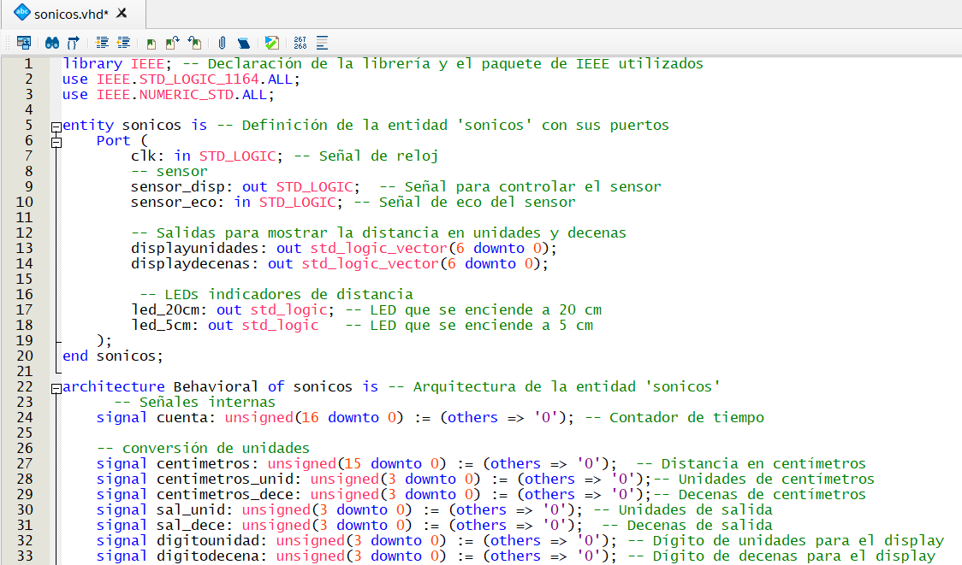
CÓDIGO EN VHDL

Slide 4
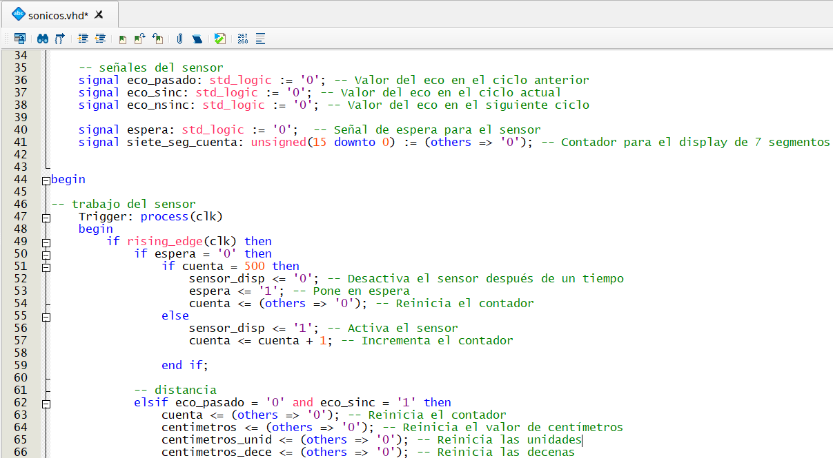
CÓDIGO EN VHDL

Slide 5
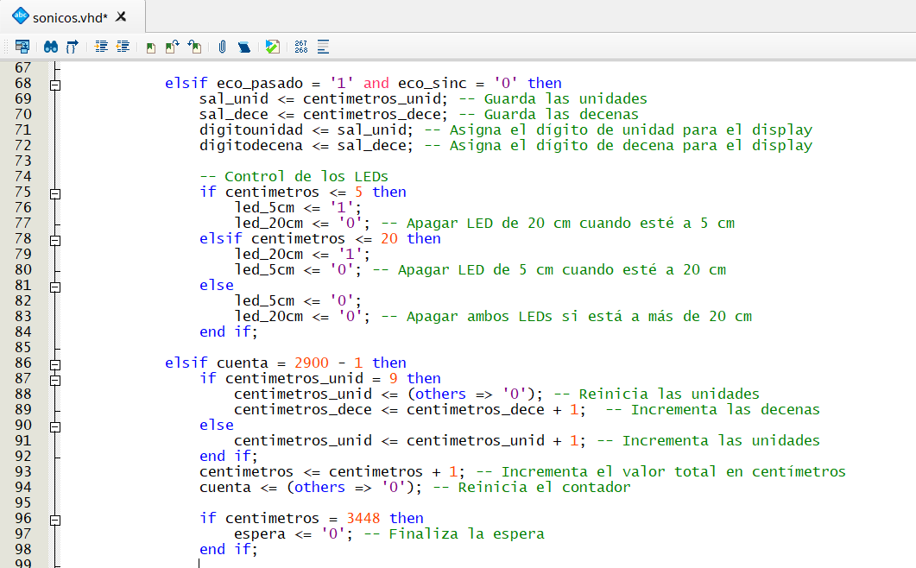
CÓDIGO EN VHDL

Slide 6
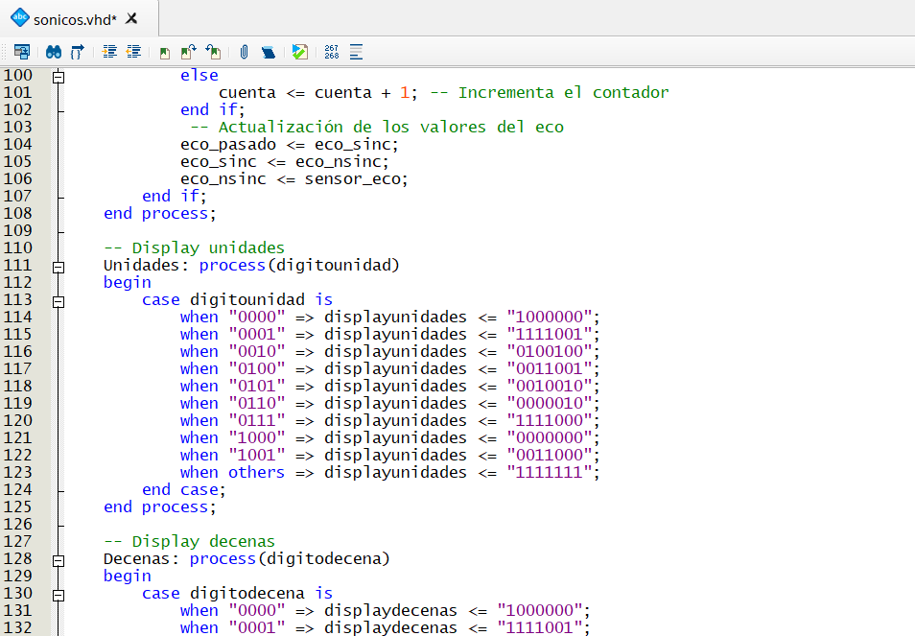
CÓDIGO EN VHDL

Slide 7
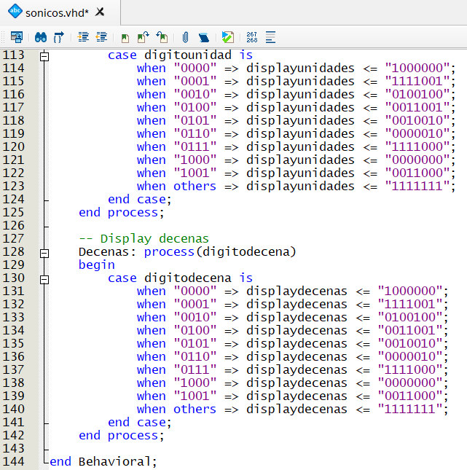
CÓDIGO EN VHDL

Slide 8
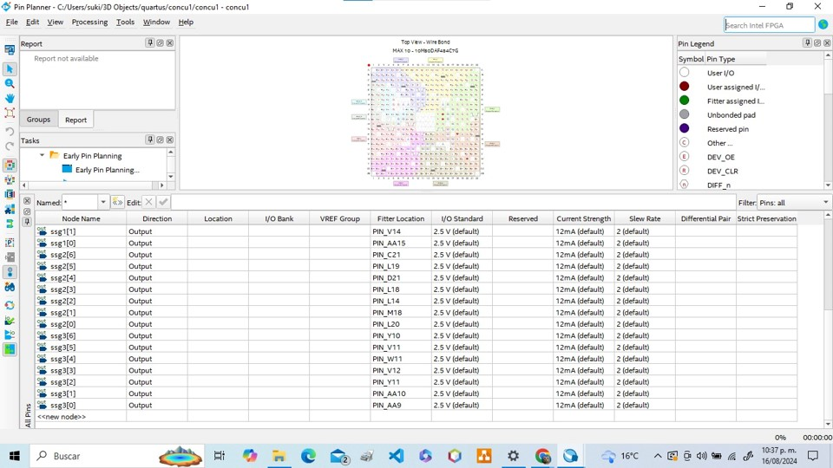
PINES UTILIZADOS

Slide 9
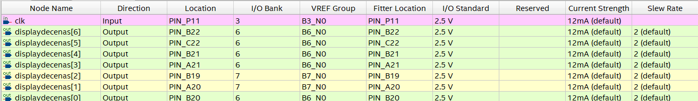
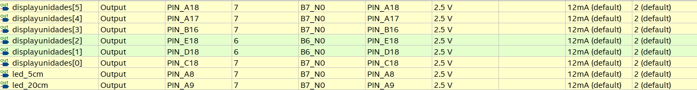
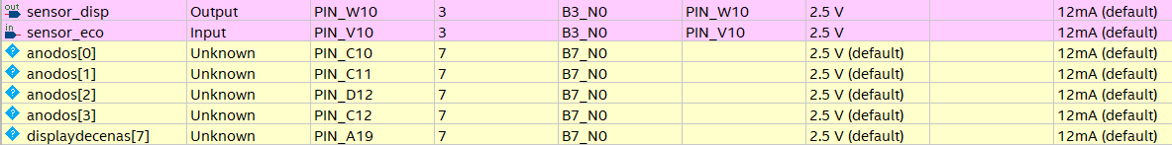
PINES UTILIZADOS

Slide 10
FUNCIONAMIENTO EJERCICIO 7

Slide 11
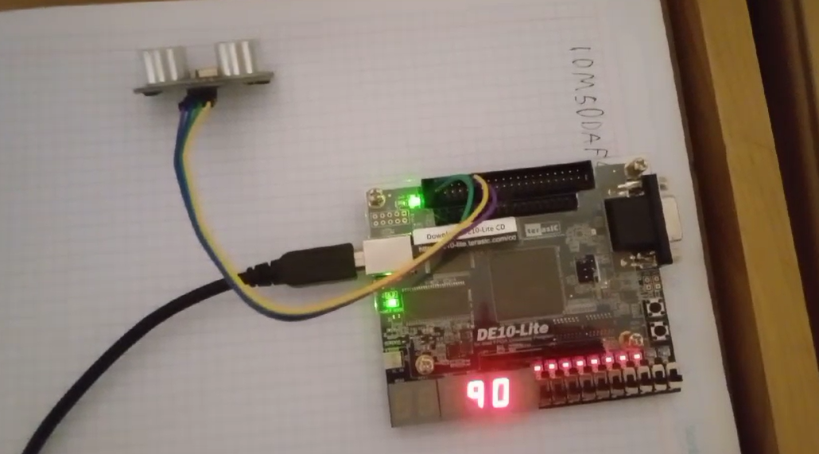
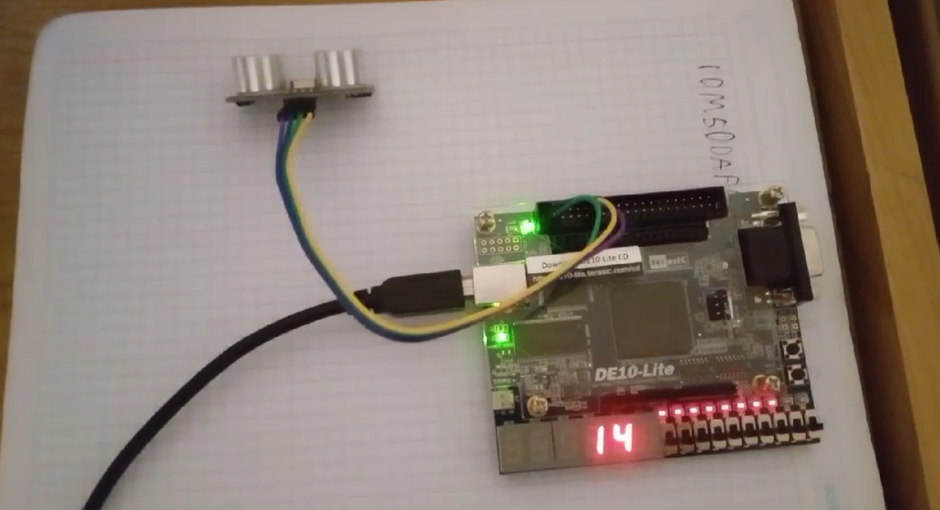

Slide 12

¡GRACIAS POR SU ATENCIÓN!
Práctica 7. Diseño de Control de sensor ultrasónico
- Bravo Luna Ivonne Monserrat
Díaz González Rivas Ángel Iñaqui
García Gallegos Samantha
Siliano Haller Rodrigo

Slide 13
Bibliografía
BIBLIOGRAFÍA
(S/f). Recuperado el 13 de septiembre de 2024, de http://chrome-extension://efaidnbmnnnibpcajpcglclefindmkaj/http://cimogsys.espoch.edu.ec/direccion-publicaciones/public/docs/books/2019-09-19-195937-96%20Introducci%C3%B3n%20al%20VHDL.pdf
(S/f-b). Recuperado el 13 de septiembre de 2024, de http://chrome-extension://efaidnbmnnnibpcajpcglclefindmkaj/https://catedras.facet.unt.edu.ar/de/wp-content/uploads/sites/61/2015/01/VLSI-1.pdf
(S/f-c). Recuperado el 13 de Septiembre de 2024, de http://chrome-extension://efaidnbmnnnibpcajpcglclefindmkaj/https://uvadoc.uva.es/bitstream/handle/10324/11863/TFG-P-204.pdf?sequence=1

